Slide 1
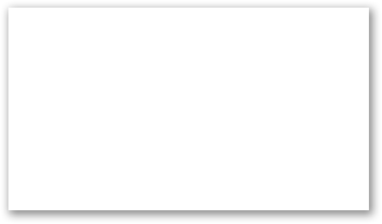
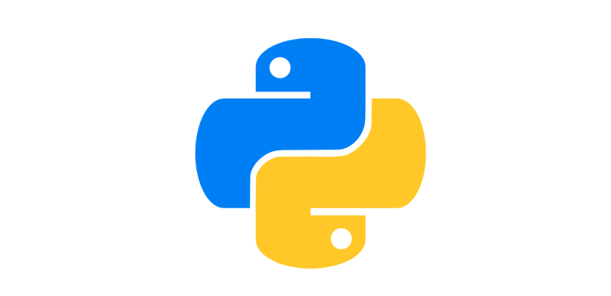
Python
Introducción a Pyhton 1
Chávez López Brayan Alejandro

Slide 2

¿Qué es Python?
Es un lenguaje multiparadigma.
Combina propiedades de diferentes paradigmas de programación.
•Flexible
•Facil de aprender
El hecho de que sea multiparadigma permite utilizarlo en campos como el diseño de aplicaciones web, inteligencia artificial, investigación científica,entre muchos otros.
Multiplataforma.
Podemos ejecutarlo en diferentes sistemas operativos como Windows o Linux simplemente usando el intérprete correspondiente.

Slide 3
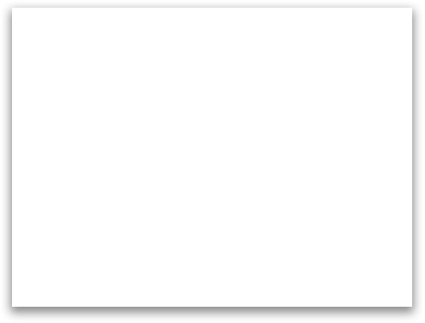

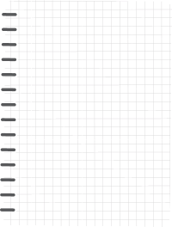
Jupyter Notebook
Es una aplicación web en la cual se pueden crear y compartir documentos que contienen celdas de código, gráficas, ecuaciones, texto, etc.
Usos
Simulaciones
Modelado de estadísticas
Visualización de datos
Machine learning

Slide 4

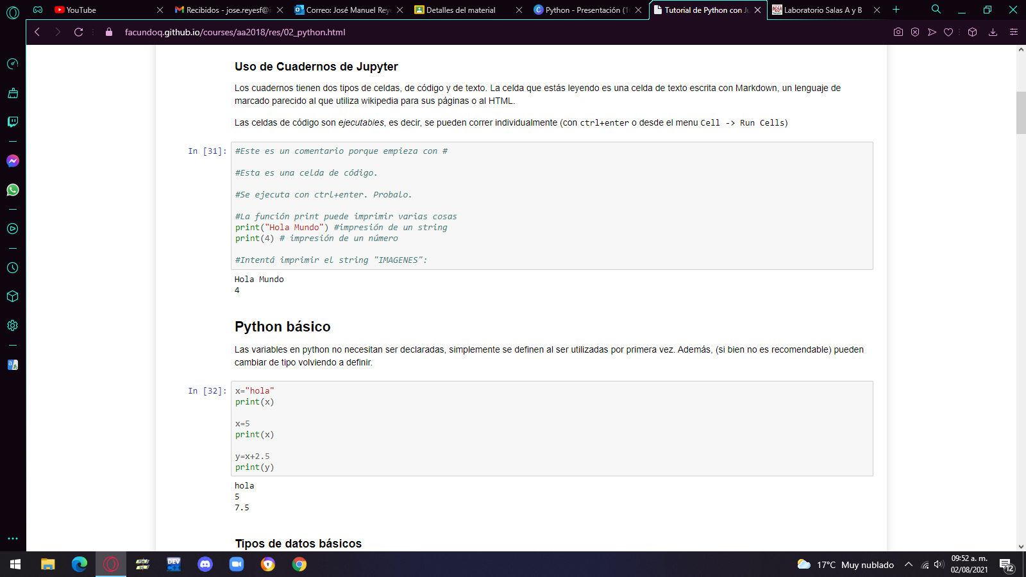


Los cuadernos tienen celdas de código y de texto
Uso de Cuadernos de Jupyter
Las celdas de texto son escritas con Markdown, un lenguaje de marcado parecido al que utiliza wikipedia o al HTML.
Las celdas de código son ejecutables, es decir, se pueden correr individualmente (con ctrl+enter o desde el menu Cell -> Run Cells)

Slide 5
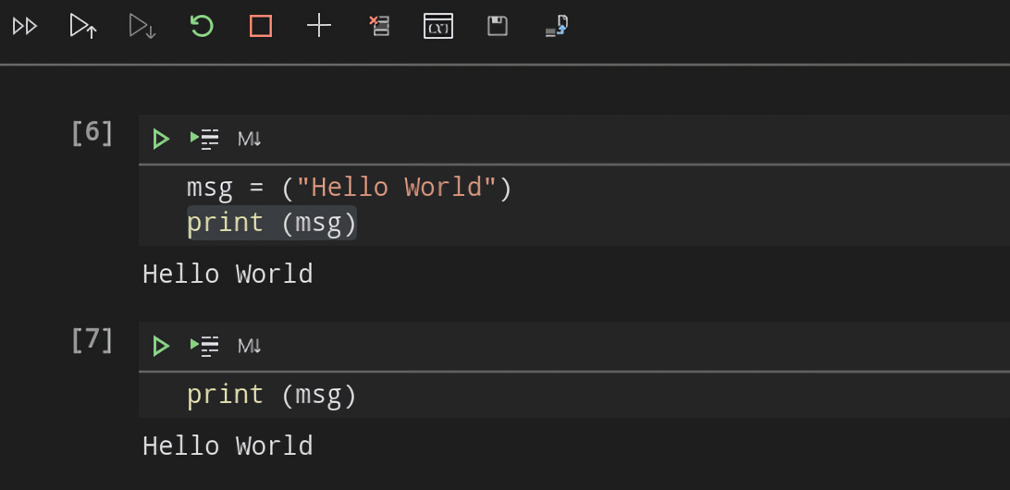

Insertar y ejecutar código en las celdas
Cada celda puede contener código que se ejecuta individualmente y cuyo output puede ser utilizado por las siguientes celdas, haciendo que pueda ejecutarse el código por partes y no en su totalidad.

Slide 6
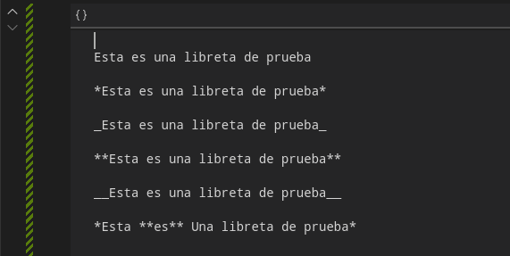


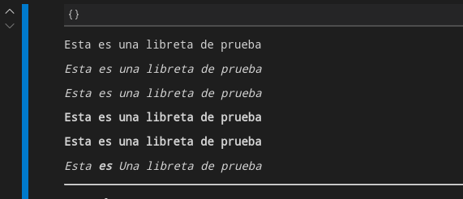
Insertear texto en las celdas
Es posible crear celdas de texto en las cuales se almacena solamente texto, al cual se le puede dar diferente formato.

Slide 7
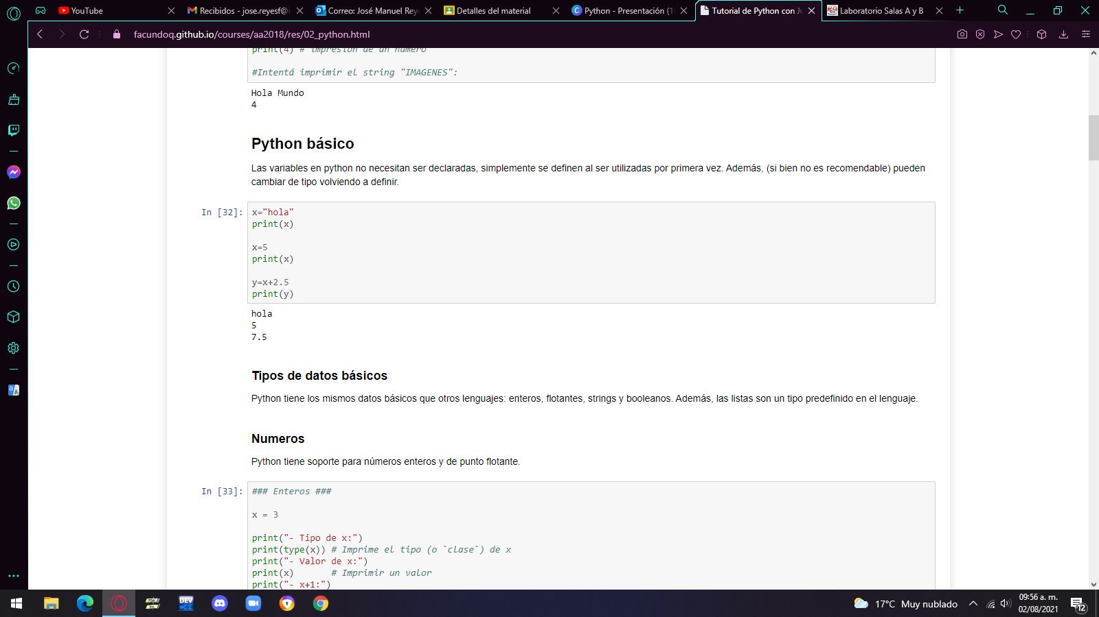
Declaración de Variables
Las variables en python no necesitan ser declaradas, simplemente se definen al ser utilizadas por primera vez.
Además, se puede cambiar el de tipo de variable volviendo a definirla.

Slide 8
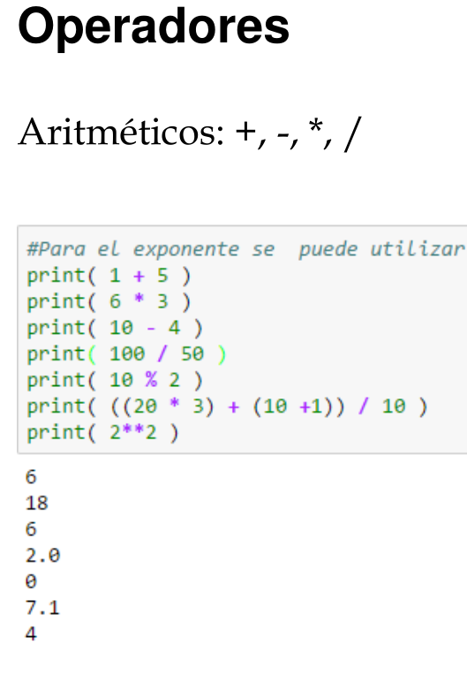
Aplicar operadores
Los operadores se aplican similarmente a otros lenguajes de programación (c)

Slide 9
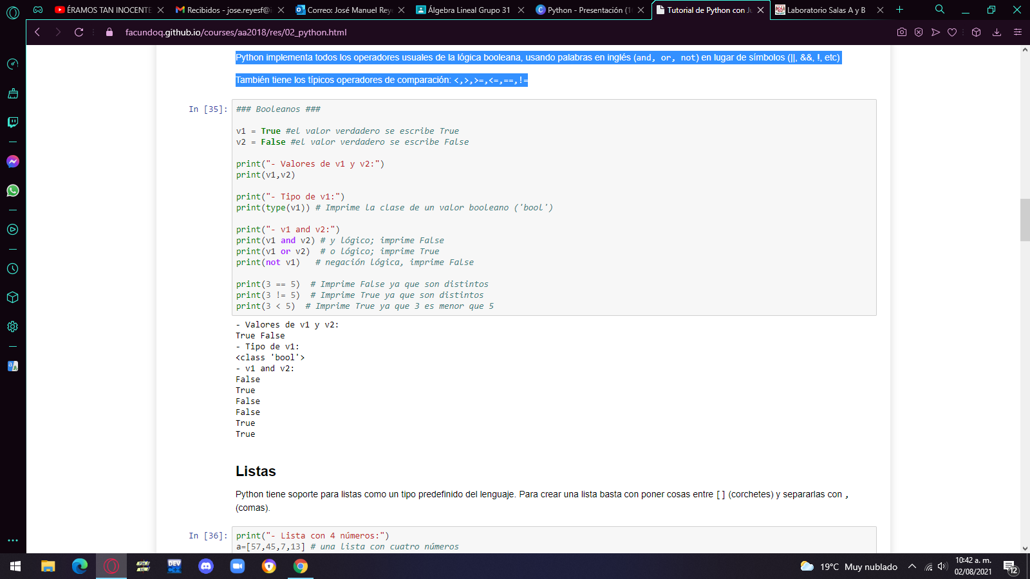
Booleanos
Python implementa todos los operadores usuales de la lógica booleana, usando palabras en inglés (and, or, not) en lugar de símbolos (||, &&, !, etc)
También tiene los típicos operadores de comparación: <,>,>=,<=,==,!=

Slide 10
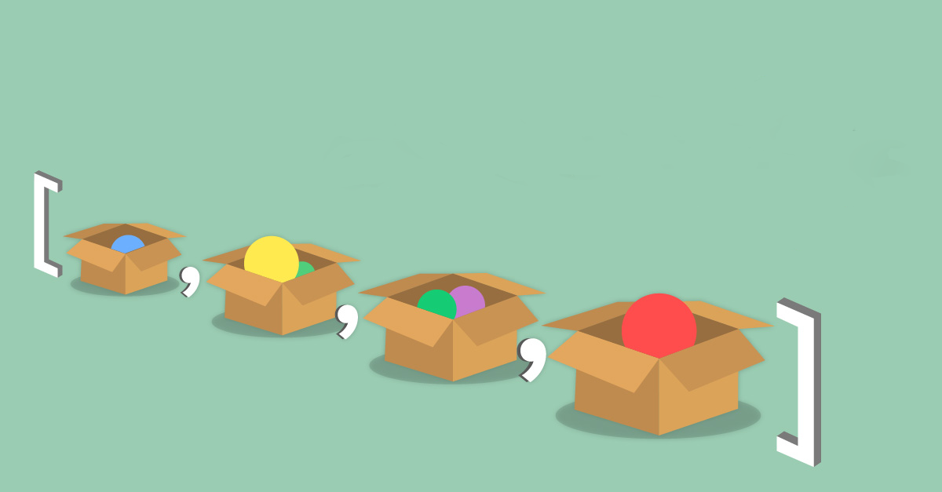
Crear y manipular listas,
tuplas y diccionarios

Slide 11
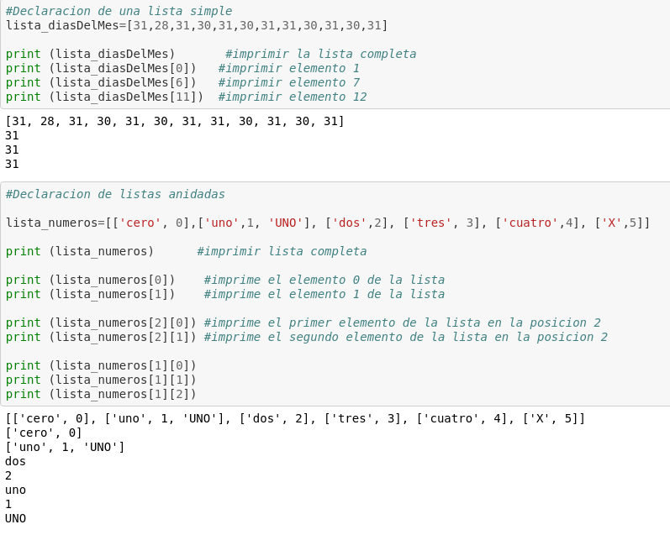
.
.
.
Listas

Slide 12
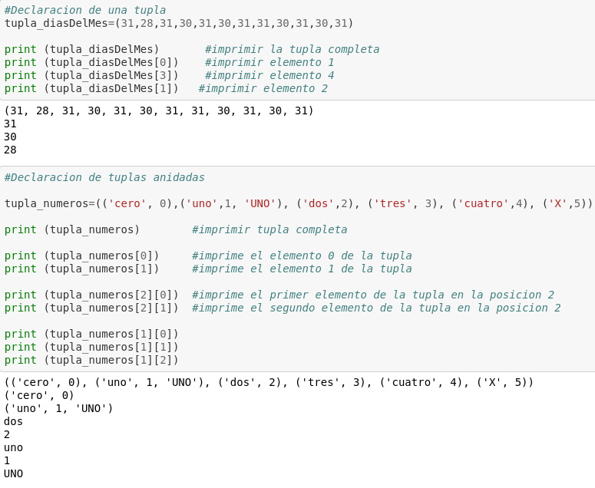
Tuplas

Slide 13
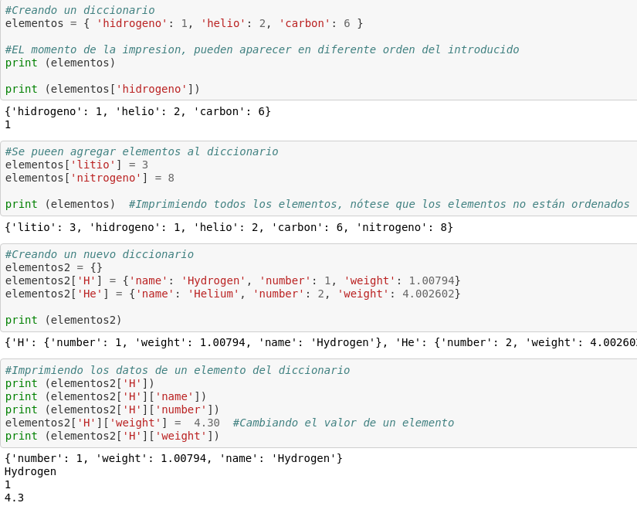
Diccionarios

Slide 14
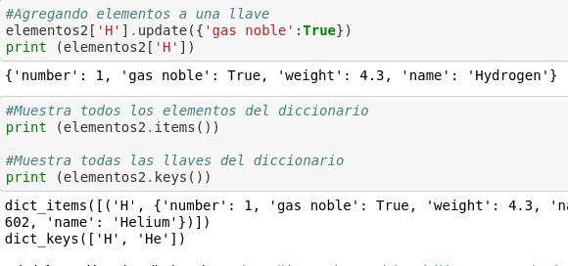
Diccionarios

Slide 15
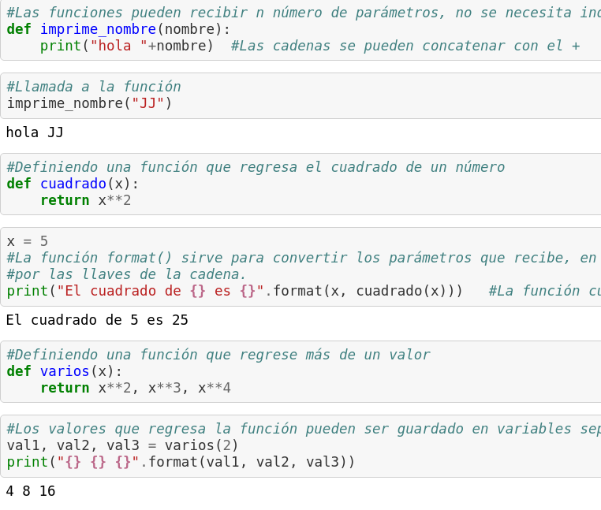
Crear y ejecutar funciones

Slide 16



Referencias
-https://www.esic.edu/rethink/tecnologia/para-que-sirve-python#:~:text=El%20lenguaje%20de%20programación%20Python,aplicaciones%20empresariales%20fiables%20y%20escalables.
-https://facundoq.github.io/courses/aa2018/res/02_python.html

